Slide 1
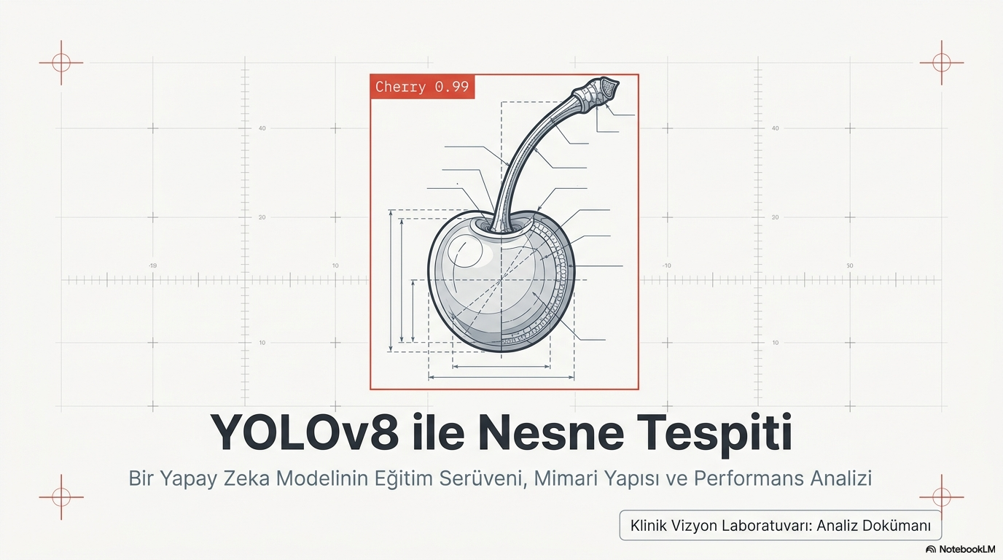

Slide 2
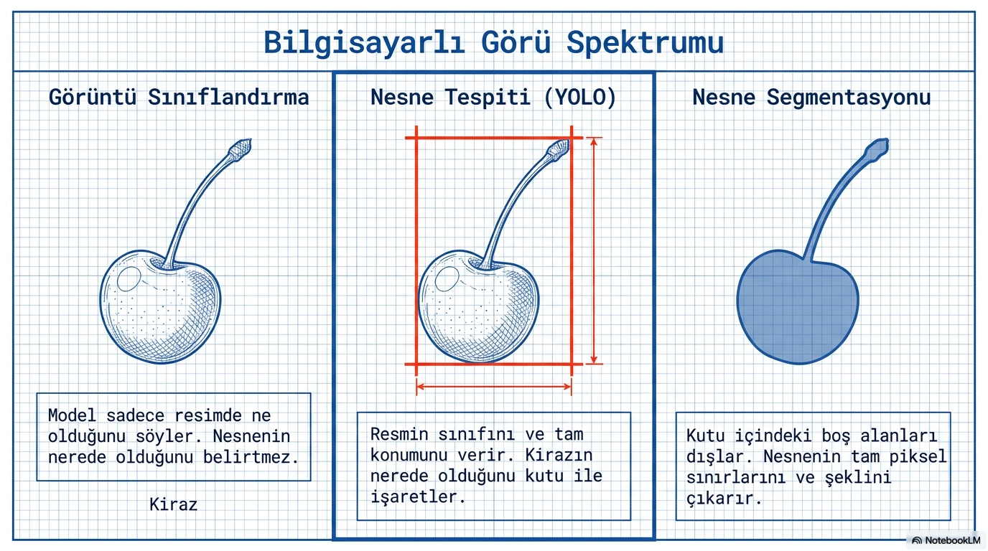
Computer Vision Spectrum
Image Classification
Object Detection
Object Segmentation

Slide 3
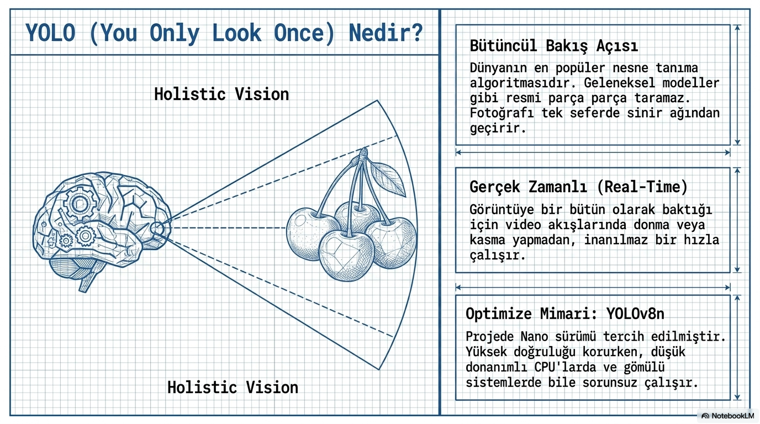

Slide 4
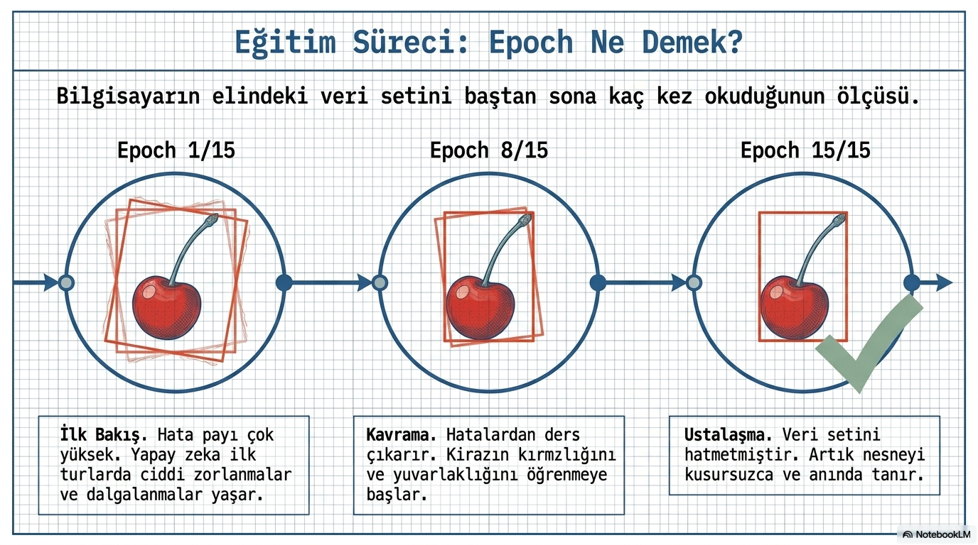

Slide 5
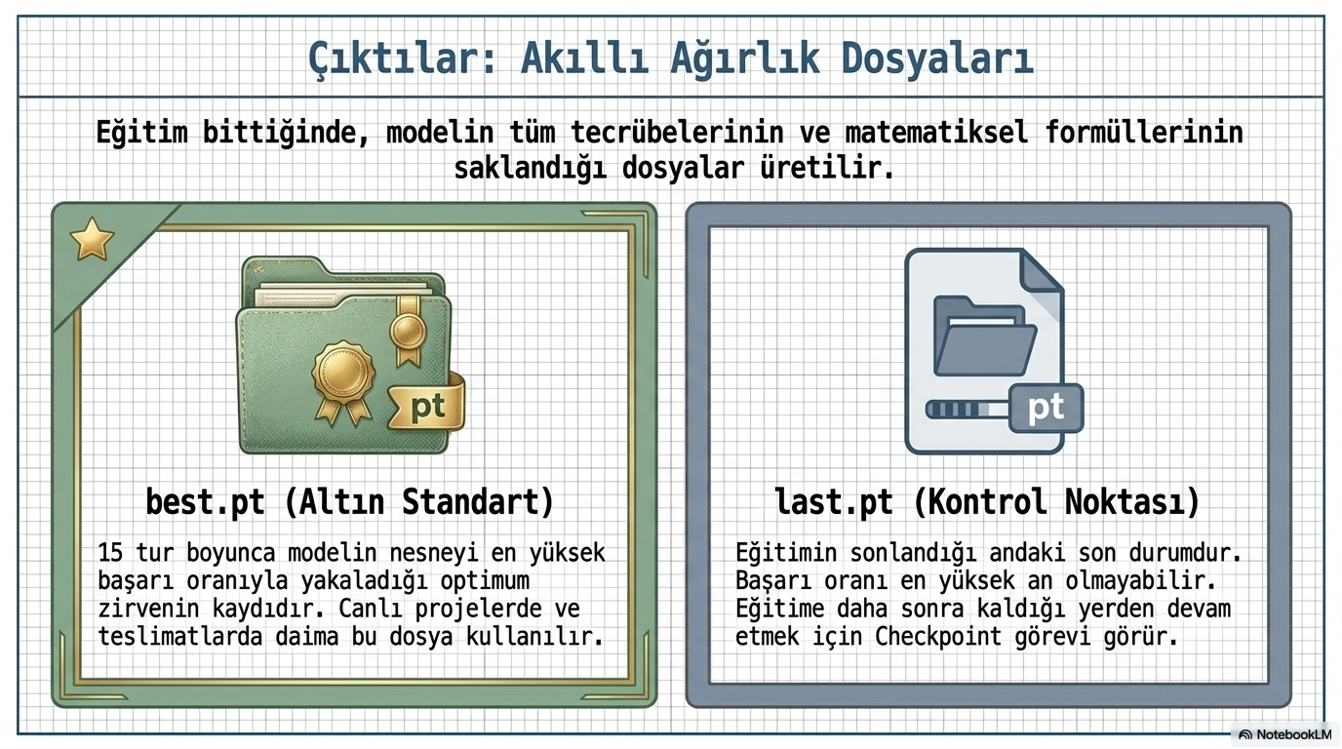

Slide 6
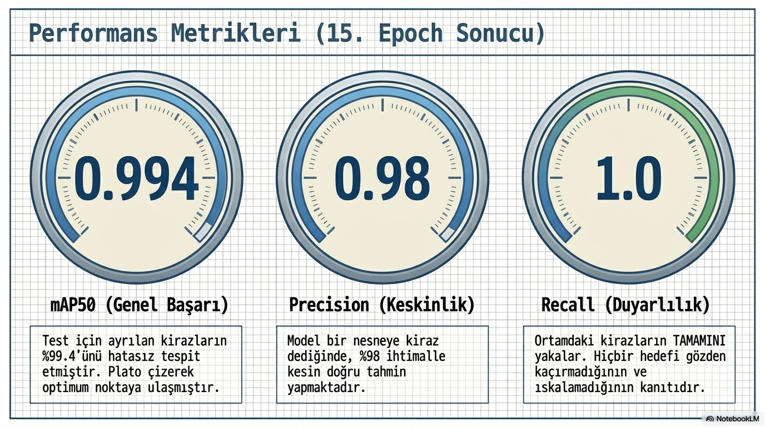

Slide 7
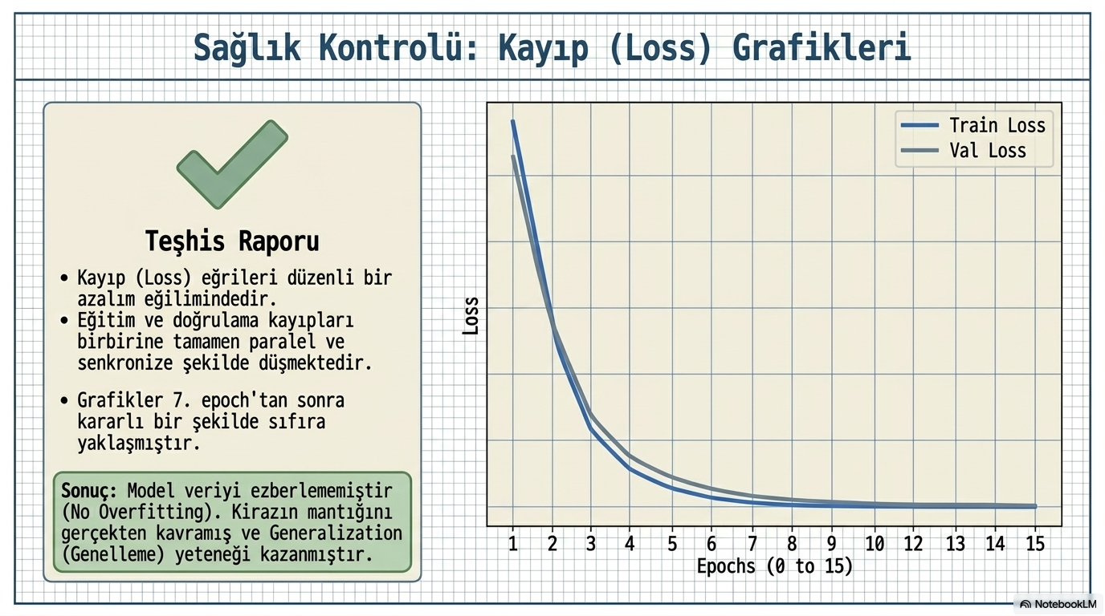
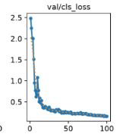

Slide 8
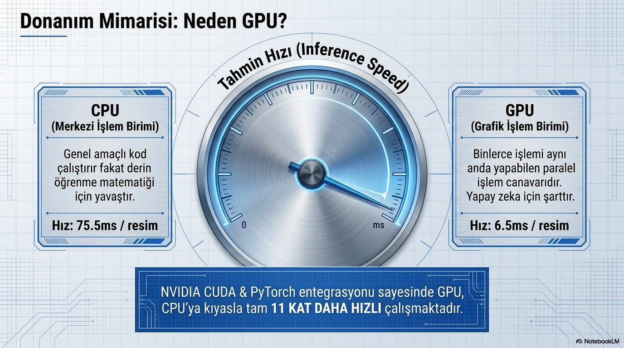
CPU yerine GPU kullanmak için önce NVIDIA CUDA sürücüleri kurulur. Ardından sanal ortama (venv) CUDA destekli PyTorch yüklenir. Son olarak kodda GPU (CUDA) seçilerek model GPU üzerinde çalıştırılır.

Slide 9
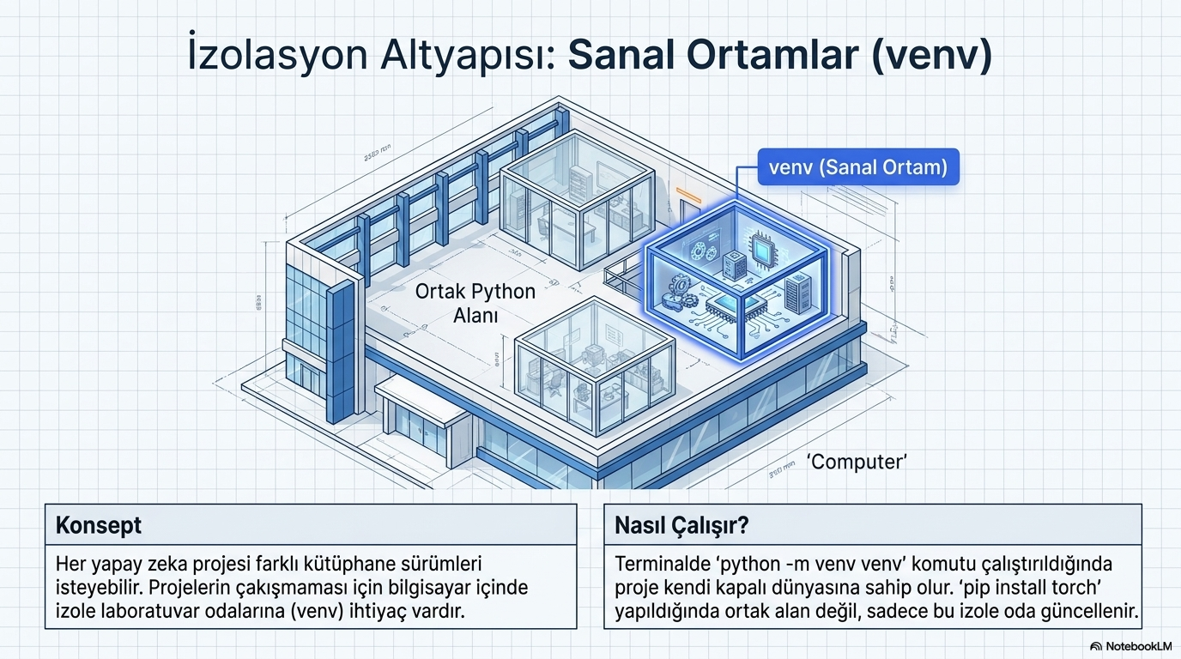

Slide 10
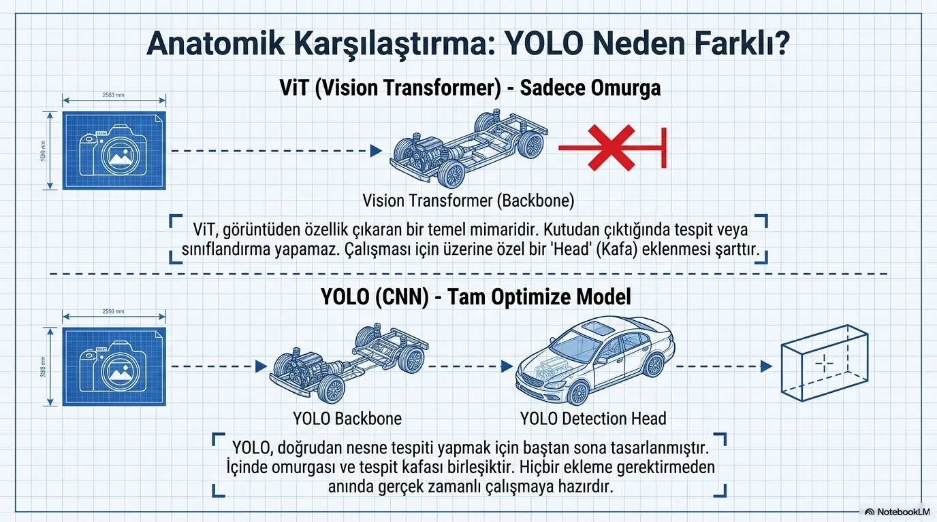

Slide 11
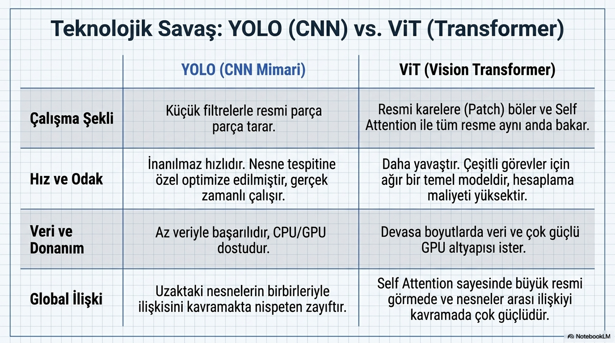

Slide 12
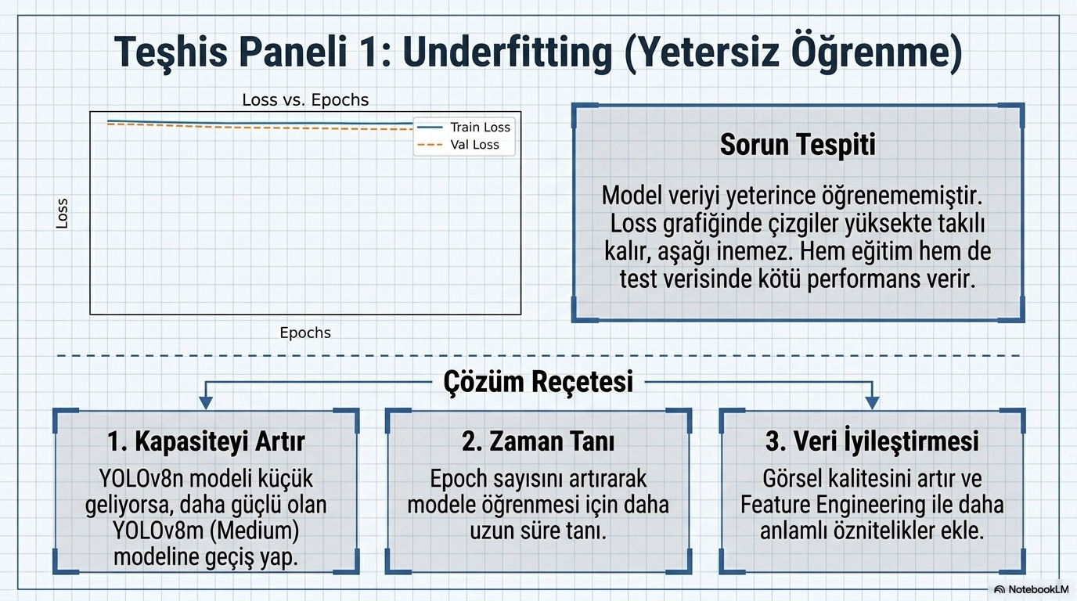

Slide 13
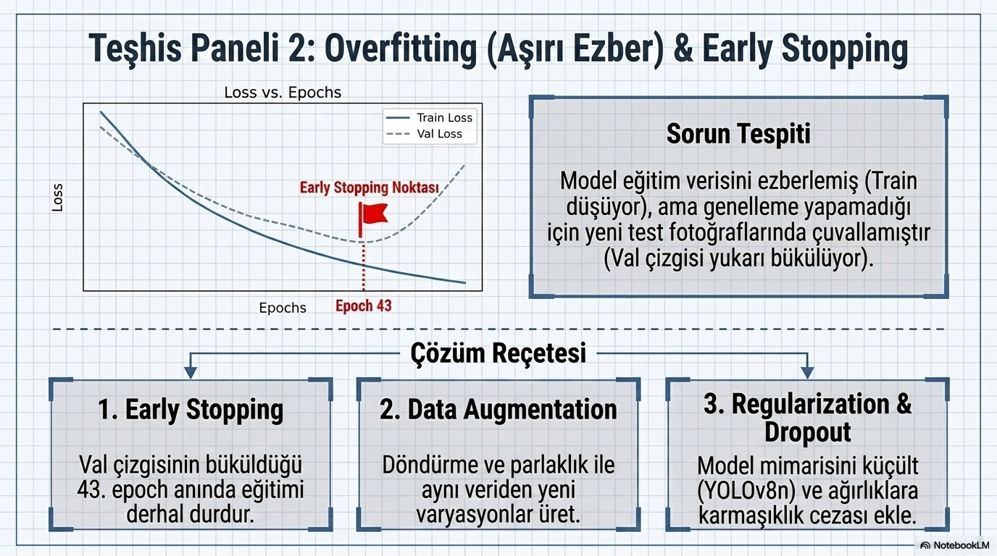
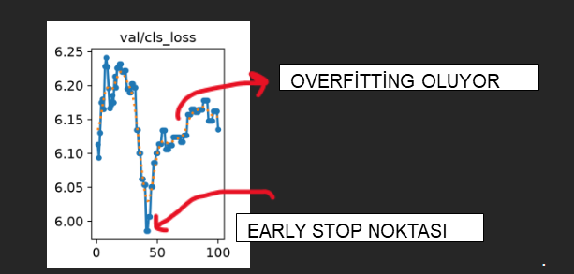

Slide 14
